Slide 1
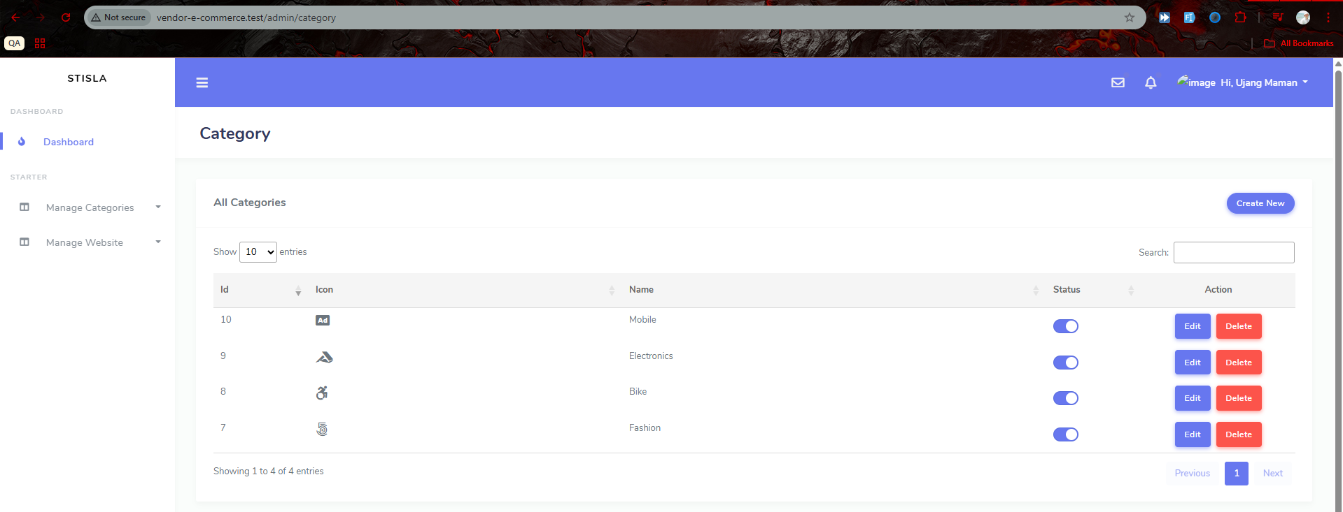
.

Slide 2
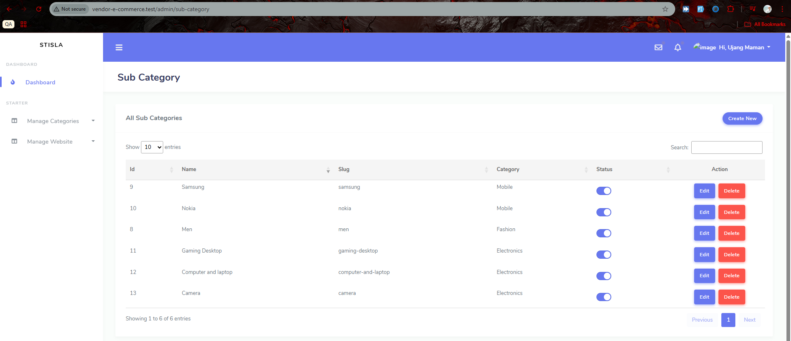
.

Slide 3
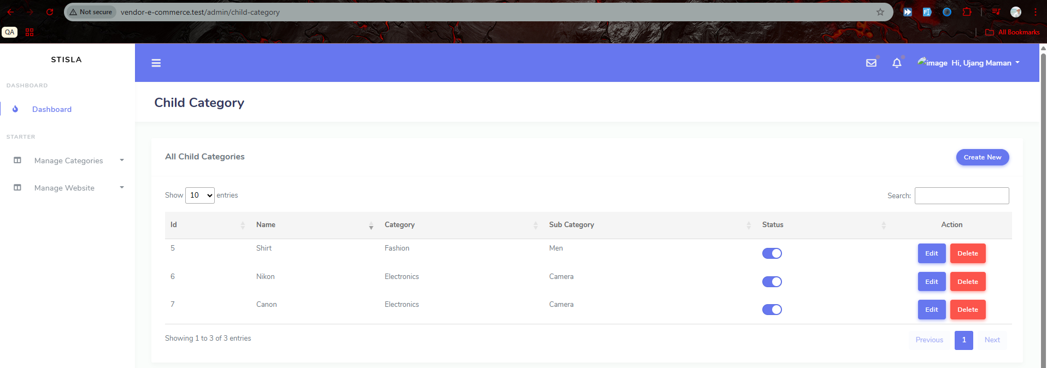
.

Slide 4
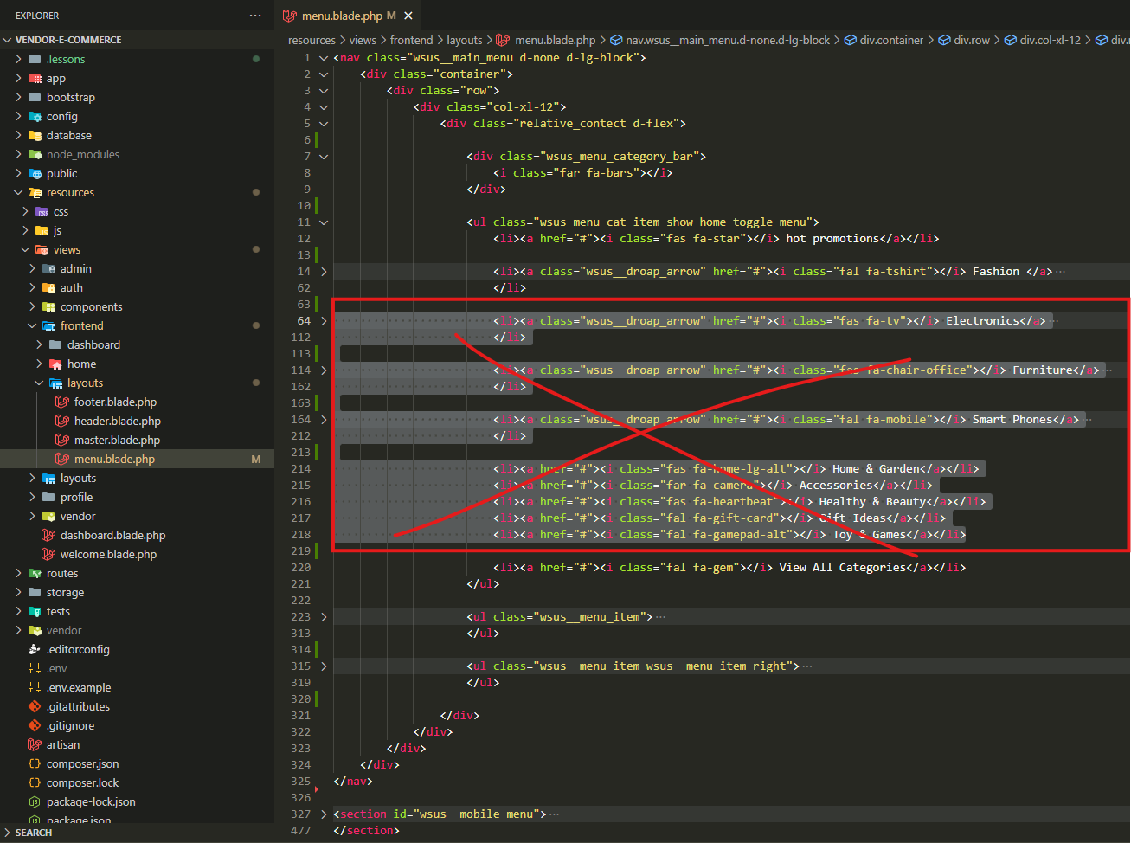
resources\views\frontend\layouts\menu.blade.php

Slide 5
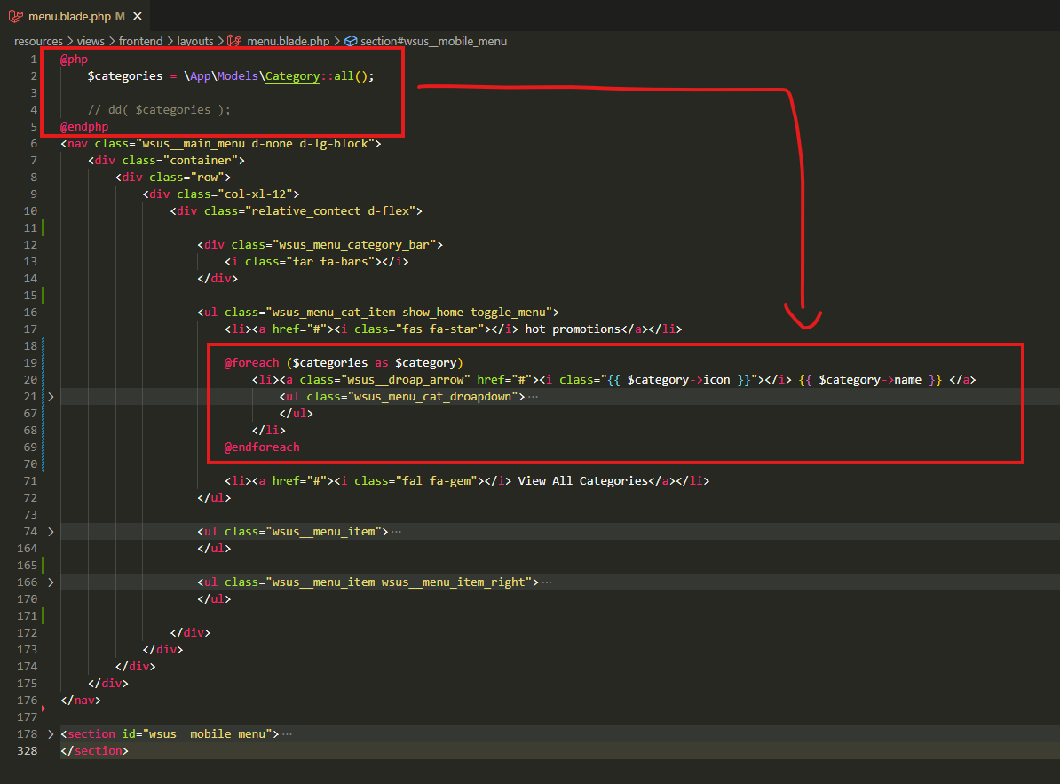
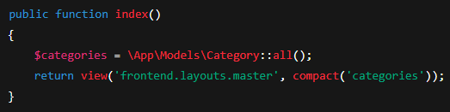
Controllerdən də, bütün Categor -ləri göndərə bilərdik. Əslində bizim yazdığımız @php $categories = \App\Models\Category::all(); @endphp kodu işləyir, amma professional yanaşma sayılmır. Blade faylında birbaşa model çağırmaq MVC (Model–View–Controller) prinsipini pozur. Yəni View (blade) içində Model-dən məlumat çəkmək əvəzinə, məlumatı Controller və ya View Composer ilə göndərmək daha düzgündür.
1. Controller-dən göndərmək (ən sadə və məsləhətli yol)
Məsələn HomeController-də:
✅ Bu yol ən çox istifadə olunan və təmiz yanaşmadır.
❌ Amma hər səhifədə $categories lazım olacaqsa, hər kontrollerdə
yenidən yazmalı olursan.

Slide 6
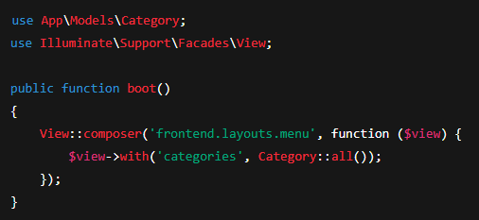
2. View Composer ilə paylaşmaq (qlobal etmək)
Əgər hər səhifədə menu.blade.php istifadə olunursa, $categories-i hər kontrollerdə yazmaq əvəzinə, View Composer istifadə edə bilərsən.
App\Providers\AppServiceProvider.php → boot() metoduna yaz:
Bununla artıq menu.blade.php faylına $categories avtomatik ötürüləcək.
✅ Yüksək səviyyədə professional və dəqiq yol.
✅ Hər kontrollerdə əlavə kod yazmağa ehtiyac yoxdur.
❌ Amma çox böyük layihələrdə hər səhifədə $categories yüklənməsi əlavə query ola bilər (caching istifadə etmək olar).

Slide 7
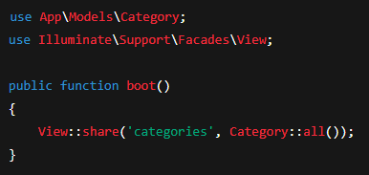
3. Service Provider ilə paylaşmaq (bütün view-lərə)
Əgər $categories hər yerdə lazım olacaqsa, bütün view-lərə göndərə bilərsən:
Bu halda artıq hər view içində $categories olacaq.
✅ Ən sadə variantdır.
❌ Amma çox istifadə edildikdə lazımsız query-lərə səbəb ola bilər.

Slide 8
Nəticə:
Əgər $categories yalnız menu.blade.php üçün lazımdır → View Composer (#2) istifadə et.
Əgər sadəcə bir səhifədə lazımdırsa → Controller-dən (#1) göndər.
Əgər hər yerdə istifadə olunacaqsa → View::share (#3).

Slide 9
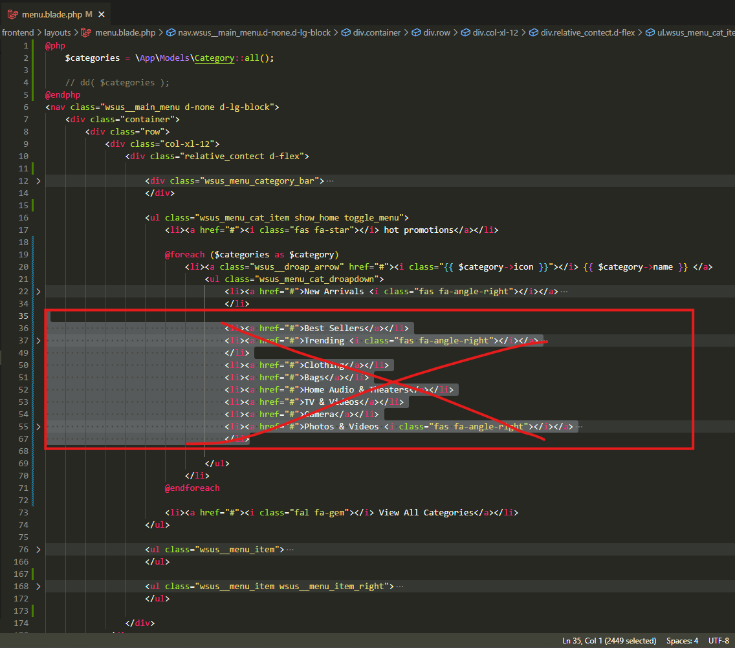
resources\views\frontend\layouts\menu.blade.php

Slide 10
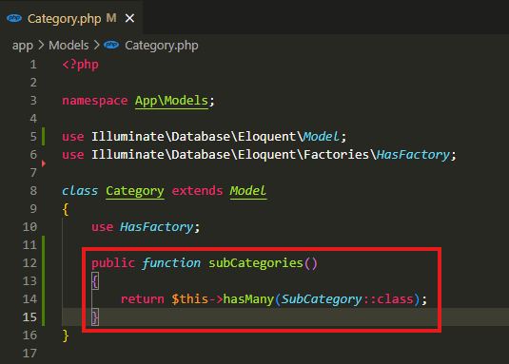
app\Models\Category.php

Slide 11
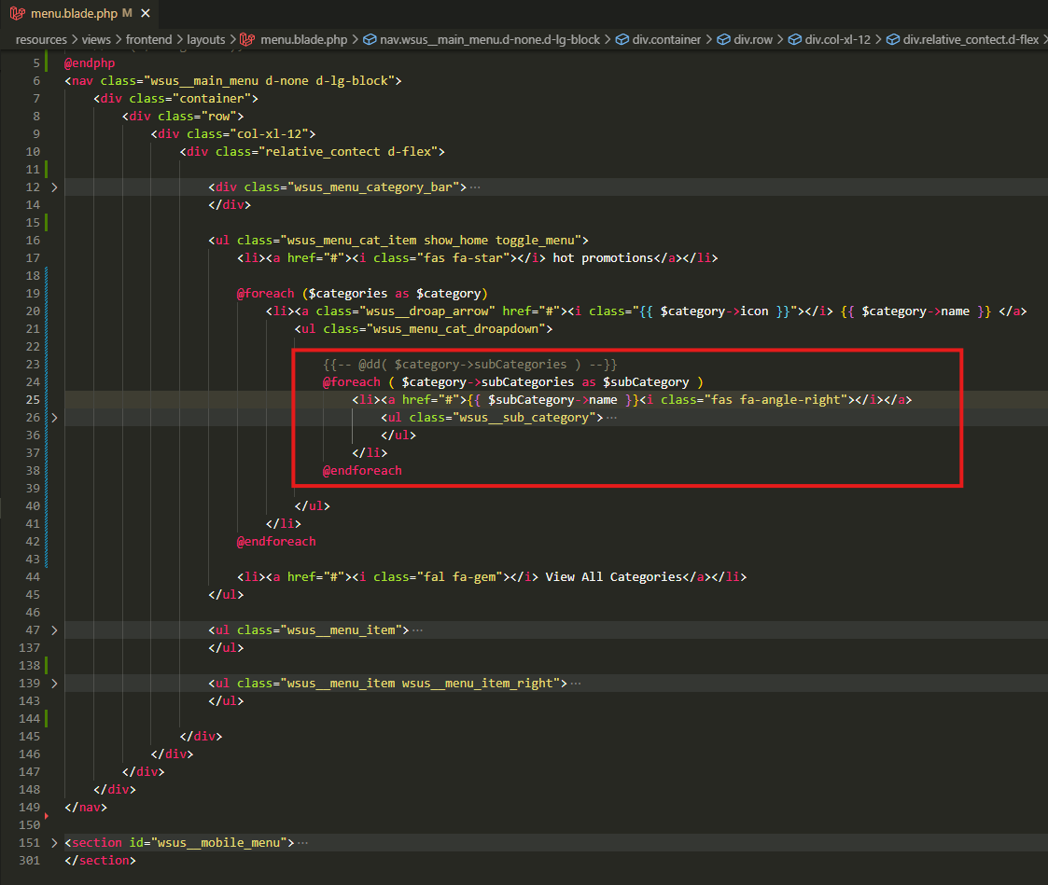
resources\views\frontend\layouts\menu.blade.php

Slide 12
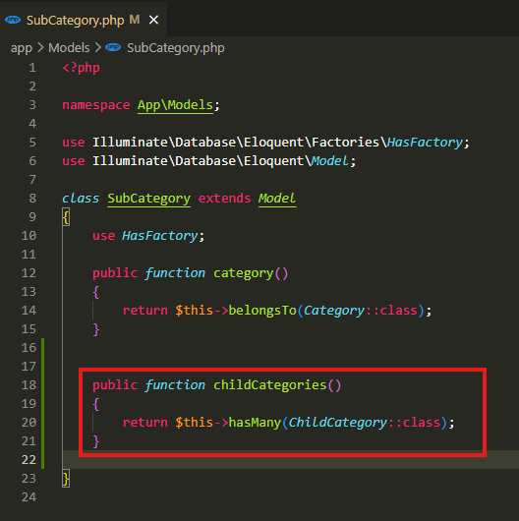
app\Models\SubCategory.php

Slide 13
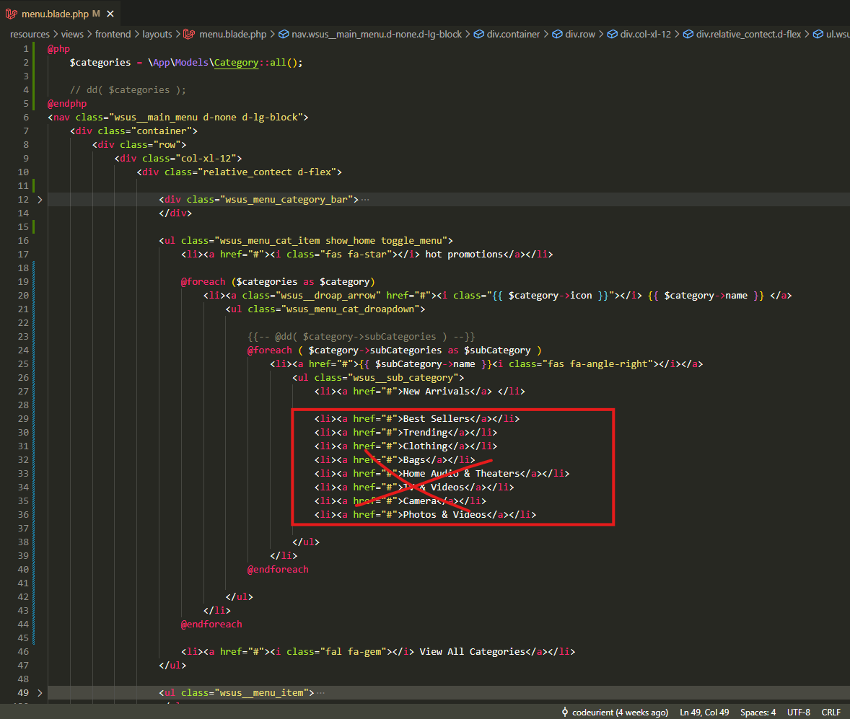
resources\views\frontend\layouts\menu.blade.php

Slide 14
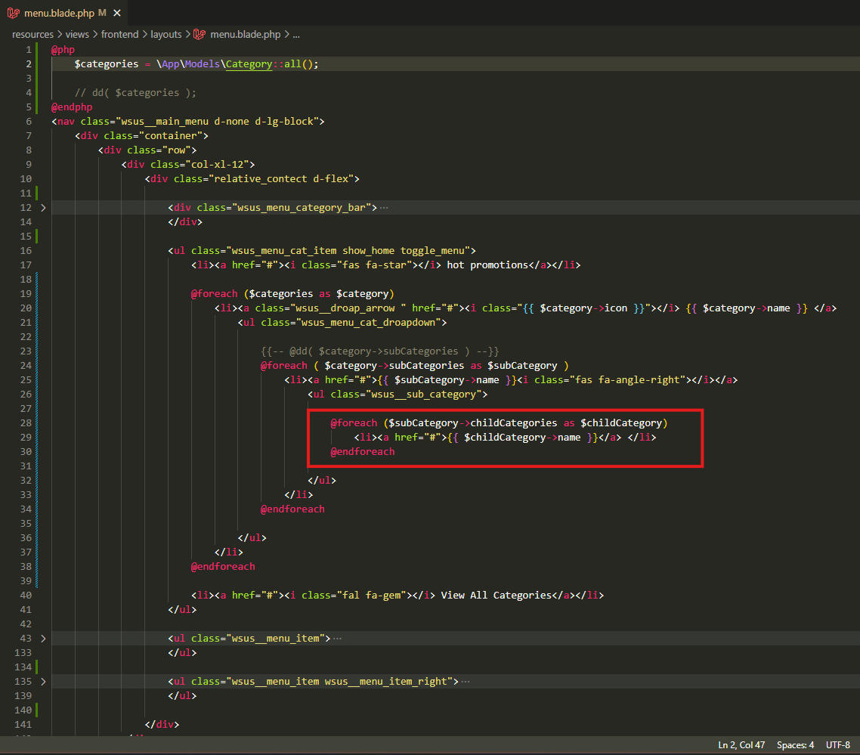
resources\views\frontend\layouts\menu.blade.php

Slide 15
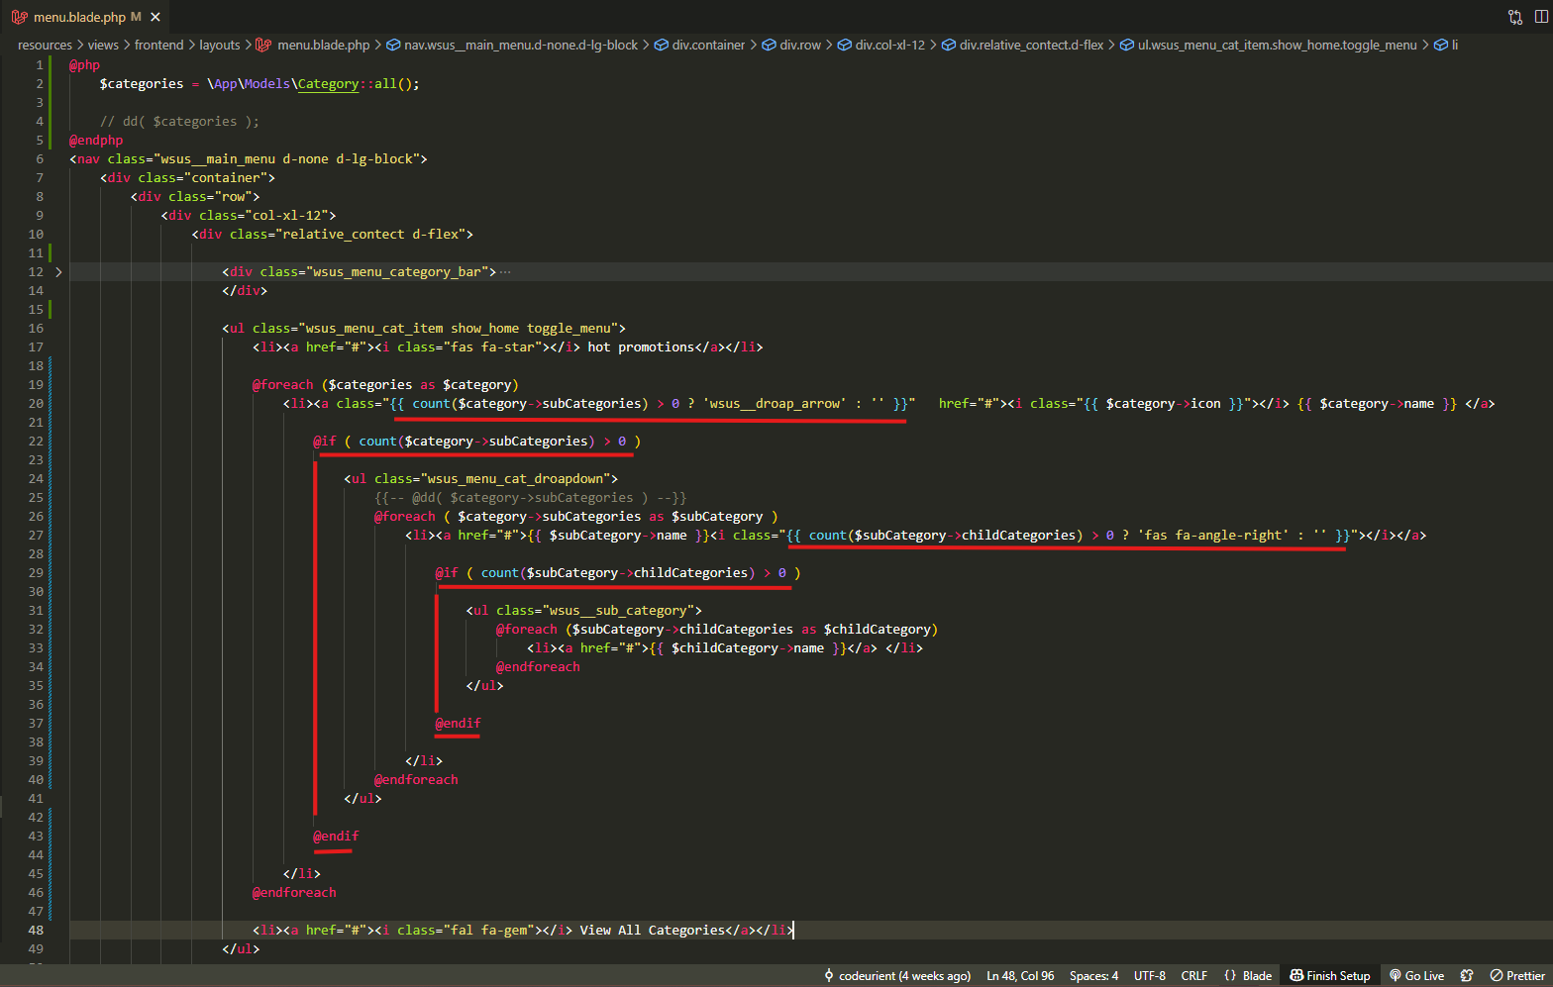
resources\views\frontend\layouts\menu.blade.php

Slide 16
.

Slide 17
.

